Slide 1

둘째마당
예측 모델의 기본 원리

Slide 2
4장 가장 훌륭한 예측선
1 선형 회귀의 정의
2 가장 훌륭한 예측선이란?
3 최소 제곱법
4 파이썬 코딩으로 확인하는 최소 제곱
5 평균 제곱 오차
6 파이썬 코딩으로 확인하는 평균 제곱 오차

Slide 3
가장 훌륭한 예측선
가장 훌륭한 예측선
딥러닝은 자그마한 통계의 결과들이 무수히 얽히고설켜 이루어지는 복잡한 연산의 결정체
우리 몸을 이해하려면 몸을 구성하는 기본 단위인 세포의 역할을 알아야 하듯, 딥러닝을 이해하려면 딥러닝의 가장 말단에서 이루어지는 기본적인 두 가지 계산 원리를 알아야 함
바로 선형 회귀와 로지스틱 회귀

Slide 4

가장 훌륭한 예측선
가장 훌륭한 예측선
이 두 가지 개념을 중·고등학교 수준에서 공부하기란 쉽지 않음
대학에서 통계를 전공하지 않았다면 익숙하지 않을 주제
그러다 보니 여기서부터 시작하는 머신 러닝이 쉽지 않아 보이는 것이 무리는 아님
이 두 개념을 이해하기 위해 반드시 어려운 공식이나 수학, 통계학 개념에 통달해야 하는 것은 아님
어렵지 않은 수학 용어와 중·고등학교 수준으로도 딥러닝의 밑그림이 되는 개념을 충분히 이해할 수 있음
이를 알고 나면 딥러닝을 구동시키는 원리에 한 걸음 다가설 수 있음

Slide 5
가장 훌륭한 예측선
가장 훌륭한 예측선
이 장의 제목인 ‘가장 훌륭한 예측선’이라는 표현은 ‘선형 회귀(linear regression) 분석을 이용한 모델’의 의미를 쉽게 풀어서 표현한 것
머신 러닝은 제대로 된 선을 긋는 작업부터 시작
선의 방향을 잘 정하면 그 선을 따라가는 것만으로도 지금은 보이지 않는 미래의 것을 예측할 수 있기 때문임
첫 단추가 많은 것을 결정
진입 장벽을 허물고 딥러닝의 세계로 들어오기 바람

Slide 6
1 선형 회귀의 정의

Slide 7
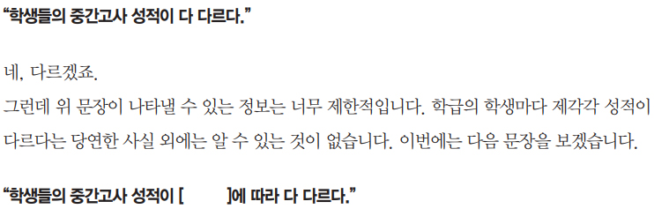
1 선형 회귀의 정의
선형 회귀의 정의

Slide 8
1 선형 회귀의 정의
선형 회귀의 정의
이 문장은 정보가 담길 여지를 열어 놓고 있음
[ ] 부분에 시험 성적을 좌우할 만한 여러 가지 것이 들어간다면 좀 더 많은 사실을 전달할 수 있음
예를 들어 공부한 시간, 시험 당일의 컨디션, 사교육비 지출액 등이 들어갈 수 있음
무엇이 들어가든지 해당 성적의 이유를 나름대로 타당하게 설명할 수 있음
앞의 문장보다는 이 문장이 중간고사 성적의 차이와 이유를 나타낼 때 더욱 효과적

Slide 9
1 선형 회귀의 정의
선형 회귀의 정의
여기서 [ ]에 들어갈 내용을 ‘정보’라고 함
머신 러닝과 딥러닝은 이 정보가 필요함
정보를 정확히 준비해 놓기만 하면 성적을 예측하는 방정식을 만들 수도 있음
이 단순한 정의를 이번에는 좀 더 수학적인 언어로 표현해 보자
성적을 변하게 하는 ‘정보’ 요소를 x라고 하고, 이 x 값에 따라 변하는 ‘성적’을 y라고 하자
이를 정의하면 ‘x 값이 변함에 따라 y 값도 변한다’가 됨
이 정의 안에서 독립적으로 변할 수 있는 값 x를 독립 변수라고 함
또한, 이 독립 변수에 따라 종속적으로 변하는 y를 종속 변수라고 함

Slide 10
1 선형 회귀의 정의
선형 회귀의 정의
독립 변수가 x 하나뿐이어서 이것만으로 정확히 설명할 수 없을 때는 x₁, x₂, x₃ 등 x 값을 여러 개 준비해 놓을 수도 있음
하나의 x 값만으로도 y 값을 설명할 수 있다면 단순 선형 회귀(simple linear regression)라고 함
또한, x 값이 여러 개 필요하다면 다중 선형 회귀(multiple linear regression)라고 함

Slide 11
2 가장 훌륭한 예측선이란?

Slide 12

2 가장 훌륭한 예측선이란?
가장 훌륭한 예측선이란?
우선 독립 변수가 하나뿐인 단순 선형 회귀의 예를 공부해 보자
성적을 결정하는 여러 요소 중에 ‘공부한 시간’ 한 가지만 놓고 생각해 보자
중간고사를 본 4명의 학생에게 각각 공부한 시간을 물어보고 이들의 중간고사 성적을 표 4-1과 같이 정리했다고 하자
▼ 표 4-1 | 공부한 시간과 중간고사 성적 데이터

Slide 13

2 가장 훌륭한 예측선이란?
가장 훌륭한 예측선이란?
여기서 공부한 시간을 x라고 하고 성적을 y라고 할 때, 집합 x와 집합 y를 다음과 같이 표현할 수 있음

Slide 14
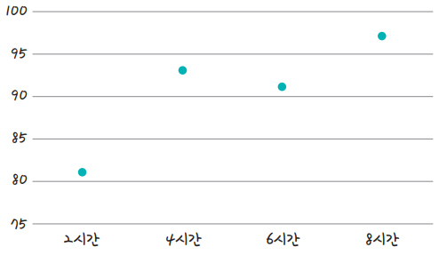
2 가장 훌륭한 예측선이란?
▼ 그림 4-1 | 공부한 시간과 성적을 좌표로 표현

Slide 15
2 가장 훌륭한 예측선이란?
가장 훌륭한 예측선이란?
좌표 평면에 나타내 놓고 보니, 왼쪽이 아래로 향하고 오른쪽이 위를 향하는 일종의 ‘선형(선으로 표시될 만한 형태)’을 보임
선형 회귀를 공부하는 과정은 이 점들의 특징을 가장 잘 나타내는 선을 그리는 과정과 일치

Slide 16

2 가장 훌륭한 예측선이란?
가장 훌륭한 예측선이란?
이 데이터에서 주어진 점들의 특징을 담은 선은 직선이므로 곧 일차 함수 그래프
일차 함수 그래프는 다음과 같은 식으로 표현할 수 있음

Slide 17
2 가장 훌륭한 예측선이란?
가장 훌륭한 예측선이란?
여기서 x 값은 독립 변수이고 y 값은 종속 변수
즉, x 값에 따라 y 값은 반드시 달라짐
다만, 정확하게 계산하려면 상수 a와 b의 값을 알아야 함
이 직선을 훌륭하게 그으려면 직선의 기울기 a 값과 y 절편 b 값을 정확히 예측해 내야 함
앞서 선형 회귀는 곧 정확한 선을 그려 내는 과정이라고 했음
지금 주어진 데이터에서의 선형 회귀는 결국 최적의 a 값과 b 값을 찾아내는 작업이라고 할 수 있음

Slide 18
2 가장 훌륭한 예측선이란?
가장 훌륭한 예측선이란?
선을 잘 긋는 것이 어째서 중요할까?
잘 그어진 선을 통해 우리는 표 4-1의 공부한 시간과 중간고사 성적 데이터에 들어 있지 않은 여러 가지 내용을 유추할 수 있기 때문임
예를 들어 표 4-1에 나와 있지 않은 또 다른 학생의 성적을 예측하고 싶다고 하자
이때 정확한 직선을 그어 놓았다면 이 학생이 몇 시간을 공부했는지만 물어보면 됨
정확한 a값과 b 값을 따라 움직이는 직선에 학생이 공부한 시간인 x 값을 대입하면 예측 성적인 y 값을 구할 수 있는 것

Slide 19
2 가장 훌륭한 예측선이란?
가장 훌륭한 예측선이란?
딥러닝을 포함한 머신 러닝의 예측은 결국 이러한 기본 접근 방식과 크게 다르지 않음
기존 데이터(정보)를 가지고 어떤 선이 그려질지 예측한 후, 아직 답이 나오지 않은 그 무언가를 그 선에 대입해 보는 것
선형 회귀의 개념을 이해하는 것은 딥러닝을 이해하는 데 중요한 첫걸음

Slide 20
3 최소 제곱법

Slide 21
3 최소 제곱법
최소 제곱법
이제 우리 목표는 가장 정확한 선을 긋는 것
더 구체적으로는 정확한 기울기 a와 정확한 y 절편 b를 알아내면 된다고 했음
만일 우리가 최소 제곱법(method of least squares)이라는 공식을 알고 적용한다면, 이를 통해 일차 함수의 기울기 a와 y 절편 b를 바로 구할 수 있음

Slide 22

3 최소 제곱법
최소 제곱법
지금 가진 정보가 x 값(입력 값, 여기서는 ‘공부한 시간’)과 y 값(출력 값, 여기서는 ‘성적’)일 때 이를 이용해 기울기 a를 구하는 방법은 다음과 같음

Slide 23
3 최소 제곱법
최소 제곱법
이것이 바로 최소 제곱법 공식
쉽게 풀어서 다시 쓰면 x의 편차(각 값과 평균과의 차이)를 제곱해서 합한 값을 분모로 놓고, x와 y의 편차를 곱해서 합한 값을 분자로 놓으면 기울기가 나온다는 의미
실제로 우리가 가진 y(성적) 값과 x(공부한 시간) 값을 이 식에 대입해 보자
먼저 x 값의 평균과 y 값의 평균을 구해 보면 다음과 같음
공부한 시간(x) 평균: (2 + 4 + 6 + 8) ÷ 4 = 5
성적(y) 평균: (81+ 93 + 91 + 97) ÷ 4 = 90.5

Slide 24
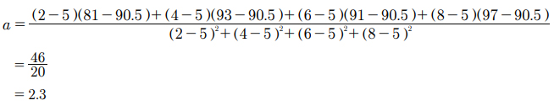
3 최소 제곱법
최소 제곱법
이를 식 4.1에 대입하면 다음과 같음

Slide 25
3 최소 제곱법
최소 제곱법
기울기 a는 2.3이 나옴!
다음은 y 절편인 b를 구하는 공식
즉, y의 평균에서 x의 평균과 기울기의 곱을 빼면 b 값이 나온다는 의미

Slide 26

3 최소 제곱법
최소 제곱법
우리는 이미 y 평균, x 평균, 그리고 조금 전 구한 기울기 x까지 이 식을 풀기 위해 필요한 모든 변수를 알고 있음
이를 식에 대입해 보자

Slide 27

3 최소 제곱법
최소 제곱법
y 절편 b는 79가 나왔음
이제 다음과 같이 예측 값을 구하기 위한 직선의 방정식이 완성

Slide 28
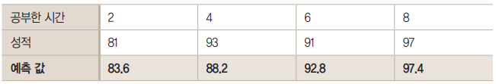
3 최소 제곱법
최소 제곱법
이 식에 우리가 가진 데이터를 대입해 보자
x를 대입했을 때 나오는 y 값을 ‘예측 값’이라고 하겠음
▼ 표 4-2 | 최소 제곱법 공식으로 구한 성적 예측 값

Slide 29
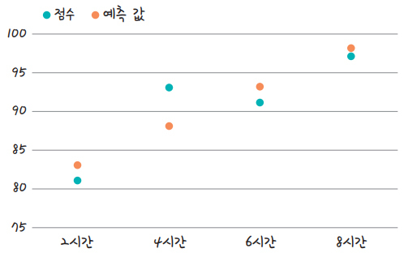
3 최소 제곱법
최소 제곱법
좌표 평면에 이 예측 값을 찍어 보자
▼ 그림 4-2 | 공부한 시간, 성적, 예측 값을 좌표로 표현

Slide 30
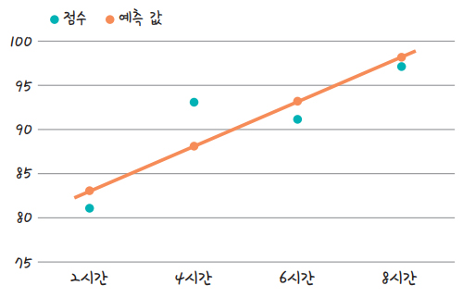
3 최소 제곱법
최소 제곱법
예측한 점들을 연결해 직선을 그으면 그림 4-3과 같음
▼ 그림 4-3 | 오차가 최저가 되는 직선의 완성

Slide 31
3 최소 제곱법
최소 제곱법
이것이 바로 오차가 가장 적은 주어진 좌표의 특성을 가장 잘 나타내는 직선
우리가 원하는 예측 직선
이 직선에 우리는 다른 x 값(공부한 시간)을 집어넣어서 ‘공부량에 따른 성적을 예측’할 수 있음

Slide 32
4 파이썬 코딩으로 확인하는 최소 제곱

Slide 33
4 파이썬 코딩으로 확인하는 최소 제곱
파이썬 코딩으로 확인하는 최소 제곱
우리가 이론을 배우는 목적은 딥러닝을 구현하기 위해서임
이 책에서 설명하는 모든 이론을 자유롭게 코드로 변환할 수 있어야 진정한 의미가 있음
지금까지 공부한 내용을 코딩으로 구현해 보자

Slide 34
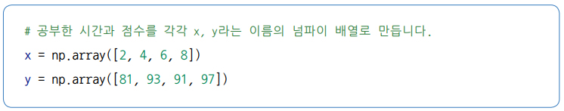
4 파이썬 코딩으로 확인하는 최소 제곱
파이썬 코딩으로 확인하는 최소 제곱
먼저 넘파이 라이브러리를 불러옴
넘파이는 파이썬에서 수학 연산과 분석을 하게 도와주는 라이브러리
공부한 시간을 리스트로 만들어 x라는 이름의 넘파이 배열로 저장
또 그때의 점수를 y라는 이름의 넘파이 배열로 저장

Slide 35
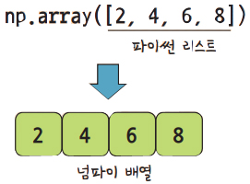
4 파이썬 코딩으로 확인하는 최소 제곱
파이썬 코딩으로 확인하는 최소 제곱
파이썬에서 리스트는 대괄호([ ])로 감싼 요소들을 쉼표(,)로 구분해 대입하여 만듦
np.array() 함수를 사용하면 파이썬 리스트를 넘파이 배열로 바꾸어 여러 가지 계산을 수행할 수 있음
▼ 그림 4-4 | 파이썬 리스트의 기본 형태

Slide 36
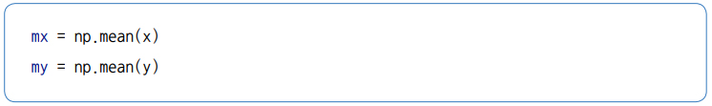
4 파이썬 코딩으로 확인하는 최소 제곱
파이썬 코딩으로 확인하는 최소 제곱
이제 최소 제곱근 공식으로 기울기 a의 값과 y 절편 b의 값을 구해 보자
x의 모든 원소 평균을 구하는 넘파이 함수는 mean()
mx 변수에는 x 원소들의 평균값을, my 변수에는 y 원소들의 평균값을 넣음

Slide 37
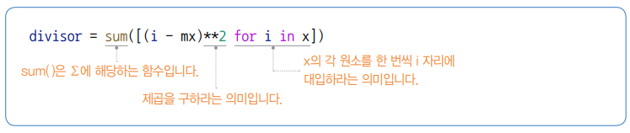
4 파이썬 코딩으로 확인하는 최소 제곱
파이썬 코딩으로 확인하는 최소 제곱
이제 앞서 살펴본 최소 제곱근 공식 중 분모 값, 즉 ‘x의 각 원소와 x의 평균값들의 차를 제곱하라’는 파이썬 명령을 만들 차례
다음과 같이 divisor라는 변수를 만들어 구현할 수 있음

Slide 38
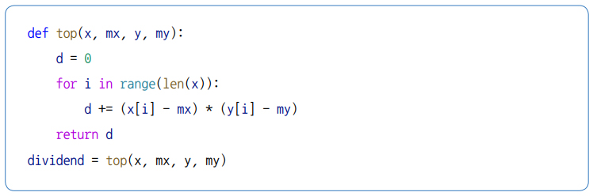
4 파이썬 코딩으로 확인하는 최소 제곱
파이썬 코딩으로 확인하는 최소 제곱
이제 분자에 해당하는 부분을 구하겠음
x와 y의 편차를 곱해서 합한 값을 구하면 됨
다음과 같이 새로운 함수를 정의해서 dividend 변수에 분자 값을 저장

Slide 39
4 파이썬 코딩으로 확인하는 최소 제곱
파이썬 코딩으로 확인하는 최소 제곱
임의의 변수 d의 초깃값을 0으로 설정한 후 x의 개수만큼 실행
d에 x의 각 원소와 평균의 차, y의 각 원소와 평균의 차를 곱해서 차례로 더하는 최소 제곱법을 그대로 구현

Slide 40
4 파이썬 코딩으로 확인하는 최소 제곱
파이썬 코딩으로 확인하는 최소 제곱
def는 함수를 만들 때 사용하는 예약어
여기서는 top() 함수를 새롭게 만들었고, 그 안에 최소 제곱법의 분자식을 그대로 가져와 구현
len(리스트)은 리스트 안에 들어 있는 원소 개수를 알려 줌
x 리스트의 원소가 네 개이므로 len(x)는 4가 됨
range()는 0부터 괄호 안의 숫자 바로 전까지 연속적인 숫자 객체를 만들어 줌
즉, range(4)는 0, 1, 2, 3의 숫자를 생성하게 됨

Slide 41


4 파이썬 코딩으로 확인하는 최소 제곱
파이썬 코딩으로 확인하는 최소 제곱
이제 앞에서 구한 분모와 분자를 계산해 기울기 a를 구하겠음
a를 구하고 나면 y 절편을 구하는 공식을 이용해 b를 구할 수 있음

Slide 42
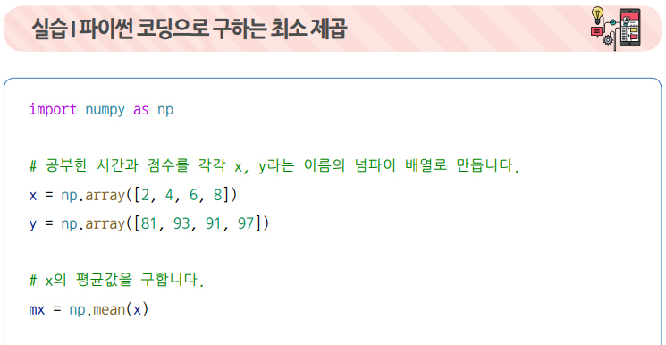
4 파이썬 코딩으로 확인하는 최소 제곱
파이썬 코딩으로 확인하는 최소 제곱
이를 하나의 파일로 정리해 보면 다음과 같음

Slide 43
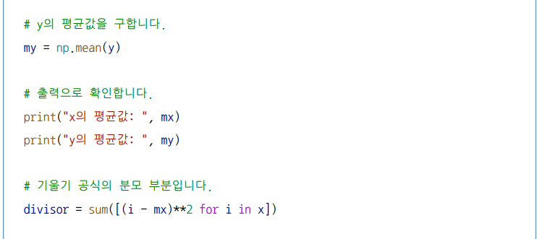
4 파이썬 코딩으로 확인하는 최소 제곱
파이썬 코딩으로 확인하는 최소 제곱

Slide 44
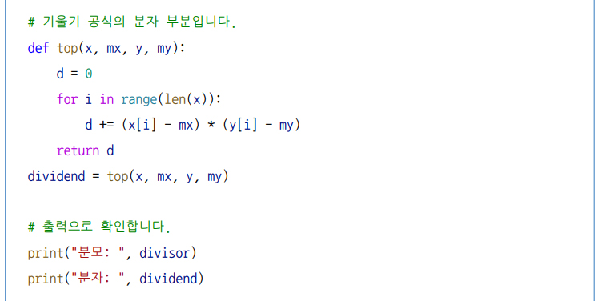
4 파이썬 코딩으로 확인하는 최소 제곱
파이썬 코딩으로 확인하는 최소 제곱

Slide 45
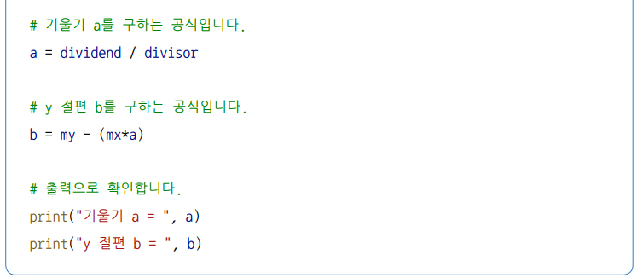
4 파이썬 코딩으로 확인하는 최소 제곱
파이썬 코딩으로 확인하는 최소 제곱

Slide 46
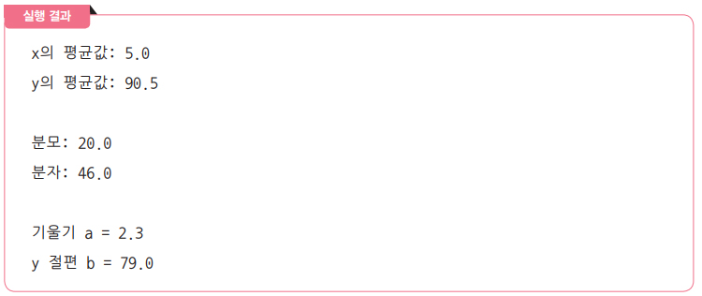
4 파이썬 코딩으로 확인하는 최소 제곱
파이썬 코딩으로 확인하는 최소 제곱
파이썬으로 최소 제곱법을 구현해 기울기 a의 값과 y 절편 b의 값이 각각 2.3과 79임을 구할 수 있었음

Slide 47
5 평균 제곱 오차

Slide 48
5 평균 제곱 오차
평균 제곱 오차
최소 제곱법을 이용해 기울기 a와 y 절편을 편리하게 구했지만, 이 공식만으로 앞으로 만나게 될 모든 상황을 해결하기는 어려움
여러 개의 입력을 처리하기에는 무리가 있기 때문임
예를 들어 앞서 살펴본 예에서는 변수가 ‘공부한 시간’ 하나뿐이지만, 2장에서 살펴본 폐암 수술 환자의 생존율 데이터를 보면 입력 데이터의 종류가 17개나 됨
딥러닝은 대부분 입력 값이 여러 개인 상황에서 이를 해결하기 위해 실행되기 때문에 기울기 a와 y 절편 b를 찾아내는 다른 방법이 필요함

Slide 49
5 평균 제곱 오차
평균 제곱 오차
가장 많이 사용하는 방법은 ‘일단 그리고 조금씩 수정해 나가기’ 방식
가설을 하나 세운 후 이 값이 주어진 요건을 충족하는지 판단해서 조금씩 변화를 주고, 이 변화가 긍정적이면 오차가 최소가 될 때까지 이 과정을 계속 반복하는 방법
이는 딥러닝을 가능하게 하는 가장 중요한 원리 중 하나

Slide 50
5 평균 제곱 오차
평균 제곱 오차
선을 긋고 나서 수정하는 과정에서 빠지면 안 되는 것이 있음
나중에 그린 선이 먼저 그린 선보다 더 좋은지 나쁜지를 판단하는 방법
즉, 각 선의 오차를 계산할 수 있어야 하고, 오차가 작은 쪽으로 바꾸는 알고리즘이 필요한 것

Slide 51
5 평균 제곱 오차
평균 제곱 오차
이를 위해 주어진 선의 오차를 평가하는 방법이 필요함
오차를 구할 때 가장 많이 사용되는 방법이 평균 제곱 오차(Mean Square Error, MSE)
지금부터 평균 제곱 오차를 구하는 방법을 알아보자
앞서 나온 공부한 시간과 성적의 관계도를 다시 한 번 볼까?

Slide 52
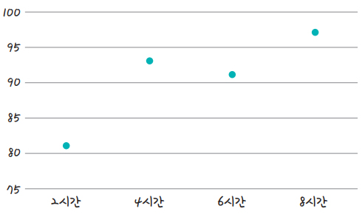
5 평균 제곱 오차
▼ 그림 4-5 | 공부한 시간과 성적의 관계도

Slide 53
5 평균 제곱 오차
평균 제곱 오차
우리는 조금 전 최소 제곱법을 이용해 점들의 특성을 가장 잘 나타내는 최적의 직선이 y = 2.3x + 79임을 구했지만, 이번에는 최소 제곱법을 사용하지 않고 아무 값이나 a와 b에 대입해 보자
임의의 값을 대입한 후 오차를 구하고 이 오차를 최소화하는 방식을 사용해서 최종 a 값과 b 값을 구해 보자

Slide 54
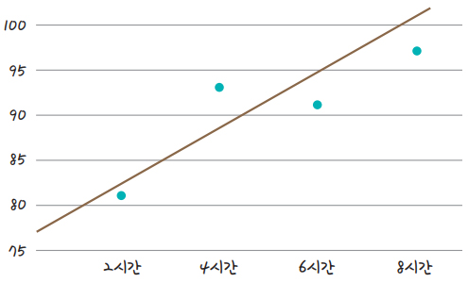
5 평균 제곱 오차
평균 제곱 오차
먼저 대강 선을 그어 보기 위해 기울기 a와 y 절편 b를 임의의 수 3과 76이라고 가정해 보자
Y = 3x + 76인 선을 그려 보면 그림 4-6과 같음
▼ 그림 4-6 | 임의의 직선 그려 보기

Slide 55
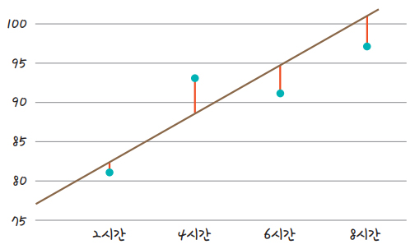
5 평균 제곱 오차
평균 제곱 오차
그림 4-6과 같은 임의의 직선이 어느 정도의 오차가 있는지 확인하려면 각 점과 그래프 사이의 거리를 재면 됨
▼ 그림 4-7 | 임의의 직선과 실제 값 사이의 거리

Slide 56
5 평균 제곱 오차
평균 제곱 오차
그림 4-7에서 볼 수 있는 빨간색 선은 직선이 잘 그어졌는지 나타냄
이 직선들의 합이 작을수록 잘 그어진 직선이고, 이 직선들의 합이 클수록 잘못 그어진 직선이 됨
예를 들어 기울기 값을 각각 다르게 설정한 그림 4-8과 그림 4-9의 그래프를 볼까?

Slide 57
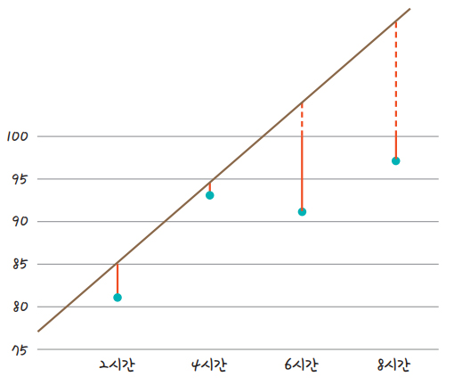
5 평균 제곱 오차
▼ 그림 4-8 | 기울기를 너무 크게 잡았을 때 오차

Slide 58
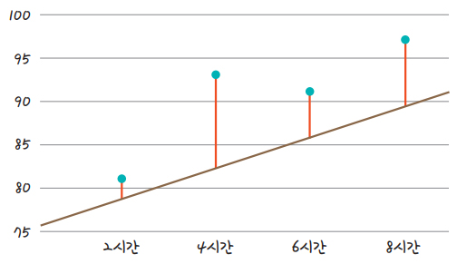
5 평균 제곱 오차
▼ 그림 4-9 | 기울기를 너무 작게 잡았을 때 오차

Slide 59

5 평균 제곱 오차
평균 제곱 오차
그래프의 기울기가 잘못되었을수록 빨간색 선의 거리의 합, 즉 오차의 합도 커짐
만일 기울기가 무한대로 커지면 오차도 무한대로 커지는 상관관계가 있는 것을 알 수 있음
빨간색 선의 거리의 합을 실제로 계산해 보자
거리는 입력 데이터에 나와 있는 y의 ‘실제 값’과 x를 y = 3x + 76 식에 대입해서 나오는 ‘예측 값’의 차이를 이용해 구할 수 있음
예를 들어 2시간을 공부했을 때 실제 나온 점수(81점)와 그래프 y = 3x + 76 식에 x = 2를 대입했을 때(82점)의 차이가 곧 오차
오차를 구하는 방정식은 다음과 같음

Slide 60
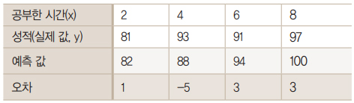
5 평균 제곱 오차
평균 제곱 오차
이 식에 주어진 데이터를 대입해 얻을 수 있는 모든 오차 값을 정리하면 표 4-3과 같음
▼ 표 4-3 | 주어진 데이터에서 오차 구하기

Slide 61

5 평균 제곱 오차
평균 제곱 오차
이렇게 해서 구한 오차를 모두 더하면 1 + (-5) + 3 + 3 = 2가 됨
이 값은 오차가 실제로 얼마나 큰지를 가늠하기에는 적합하지 않음
오차에 양수와 음수가 섞여 있어 오차를 단순히 더해 버리면 합이 0이 될 수도 있기 때문임
부호를 없애야 정확한 오차를 구할 수 있음
오차의 합을 구할 때는 각 오차 값을 제곱해 줌
이를 식으로 표현하면 다음과 같음

Slide 62

5 평균 제곱 오차
평균 제곱 오차
여기서 i는 x가 나오는 순서를, n은 x 원소의 총 개수를 의미
y_{i}는 x_{i}에 대응하는 ‘실제 값’이고 는 x_{i}가 대입되었을 때 직선의 방정식(여기서는 y = 3x + 76)이 만드는 ‘예측 값’
이 식으로 오차의 합을 다시 계산하면 1 + 25 + 9 + 9 = 44
우리가 구하고자 하는 평균 제곱 오차는 위에서 구한 오차의 합을 n으로 나눈 것

Slide 63
5 평균 제곱 오차
평균 제곱 오차
이 식은 앞으로 머신 러닝과 딥러닝을 공부할 때 자주 등장할 중요한 식
앞서 구한 오차의 합(=44)과 x 원소의 총 개수(=4)를 이 식에 대입하면 ¼ × 44 = 11이란 값이 나옴
이로써 우리가 그은 임의의 직선이 11이라는 평균 제곱 오차를 갖는 직선이었다는 것을 알 수 있음
이제 우리의 작업은 11보다 작은 평균 제곱 오차를 가지게 만드는 a 값과 b 값을 찾는 것이 되었음
이렇듯 선형 회귀란 임의의 직선을 그어 이에 대한 평균 제곱 오차를 구하고, 이 값을 가장 작게 만들어 주는 a 값과 b 값을 찾아가는 작업

Slide 64
6 파이썬 코딩으로 확인하는 평균 제곱 오차

Slide 65
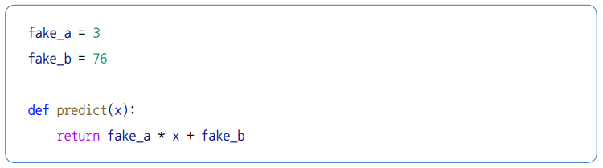
6 파이썬 코딩으로 확인하는 평균 제곱 오차
파이썬 코딩으로 확인하는 평균 제곱 오차
이제 앞서 알아본 평균 제곱 오차를 파이썬으로 구현해 보자
임의로 정한 기울기 a와 y 절편 b의 값이 각각 3과 76이라고 할 때, 가상의 기울기가 fake_a, 가상의 y 절편이 fake_b인 함수식 predict()를 다음과 같이 정의할 수 있음

Slide 66

6 파이썬 코딩으로 확인하는 평균 제곱 오차
파이썬 코딩으로 확인하는 평균 제곱 오차
위 코드의 결괏값이 들어갈 빈 리스트를 만듦

Slide 67
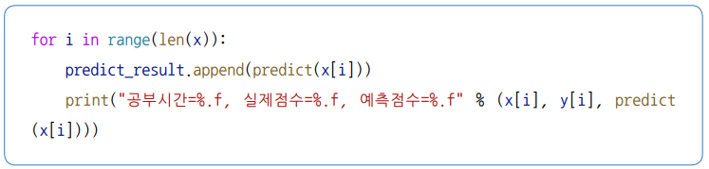
6 파이썬 코딩으로 확인하는 평균 제곱 오차
파이썬 코딩으로 확인하는 평균 제곱 오차
이제 모든 x 값을 predict() 함수에 한 번씩 대입해 예측 값 리스트를 채우는 코드를 다음과 같이 작성

Slide 68

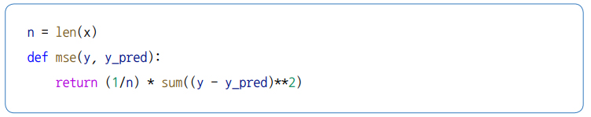
6 파이썬 코딩으로 확인하는 평균 제곱 오차
파이썬 코딩으로 확인하는 평균 제곱 오차
다음으로 평균 제곱 오차를 구하는 함수를 만들 차례
평균 제곱 오차 공식을 그대로 파이썬 함수로 옮기면 다음과 같음

Slide 69
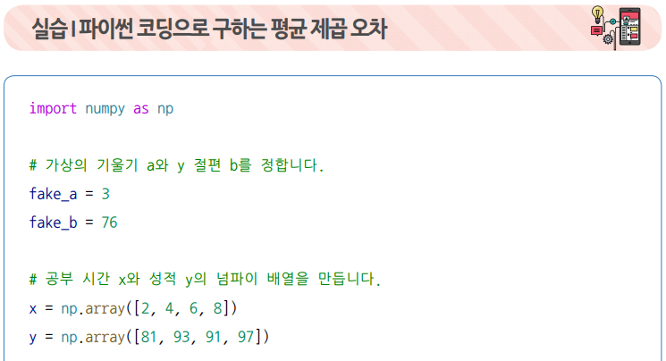
6 파이썬 코딩으로 확인하는 평균 제곱 오차
파이썬 코딩으로 확인하는 평균 제곱 오차
여기서 **2는 제곱을 구하라는 것이고, sum()은 합을 구하라는 것
실제 값과 예측 값을 각각 mse() 함수의 y와 y_pred 자리에 넣어서 평균 제곱을 구함

Slide 70
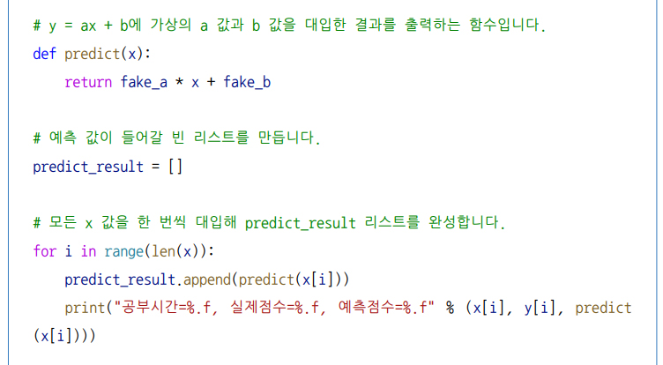
6 파이썬 코딩으로 확인하는 평균 제곱 오차
파이썬 코딩으로 확인하는 평균 제곱 오차

Slide 71
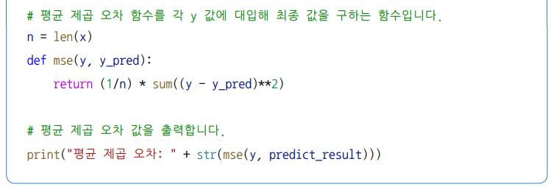
6 파이썬 코딩으로 확인하는 평균 제곱 오차
파이썬 코딩으로 확인하는 평균 제곱 오차

Slide 72
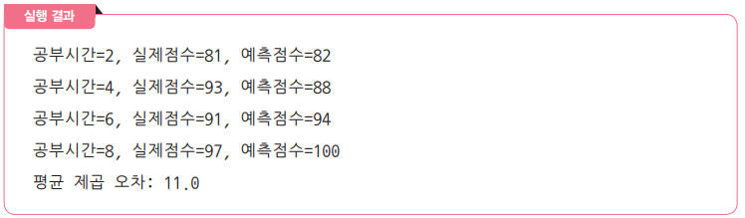
6 파이썬 코딩으로 확인하는 평균 제곱 오차
파이썬 코딩으로 확인하는 평균 제곱 오차

Slide 73
6 파이썬 코딩으로 확인하는 평균 제곱 오차
파이썬 코딩으로 확인하는 평균 제곱 오차
이를 통해 우리가 처음 가정한 a = 3, b = 76은 오차가 약 11.0이라는 것을 알게 됨
이제 남은 것은 이 오차를 줄이면서 새로운 선을 긋는 것
이를 위해서는 a 값과 b 값을 적절히 조절하면서 오차의 변화를 살펴보고, 그 오차가 최소화되는 a 값과 b 값을 구해야 함

